Slide 1
项目名称
云南省曲靖中心医院
承担科室/专业组
***
主要研究者
姓名
申办方（如有）
公司名

Slide 2
目 录
（顺序可根据实际情况调整）
1
研究项目概况
2
利益冲突说明
3
研究方案介绍
4
知情同意
5
研究经费来源
其他（如有）：研究参与者招募、科学性论证意见、生物样本、信息数据来源等
6

Slide 3
研究项目概况
项目名称
项目类别 | □药物 （□生物等效性试验 □I期 □II期 □III期 □IV期） □医疗器械 □干细胞临床研究 □科研项目 □其他
承担科室 |  | 主要研究者
主要研究者是否完成GCP培训 |  | □ 是 □ 否 □不涉及
申办方 |  | CRO公司
经费来源 | □ 申办方 □ 政府、基金 □ 本单位 □ 自筹 □ 其它
研究性质 | □多中心 （□国际 □国内） □独立中心
承担角色 | □组长单位 □参与单位
组长单位 |  | 组长单位伦理委员会是否已同意 项目开展

Slide 4
利益冲突说明

Slide 5
方案介绍

Slide 6
研究简介
研究目的
研究背景
以药物临床试验为例：试验用药品名称与介绍；试验药物在非临床研究和临床研究中与临床试验相关、具有潜在临床意义的发现；对受试人群的已知和潜在的风险和获益；试验用药品的给药途径、给药剂量、给药方法及治疗时程的描述，并说明理由。

Slide 7
研究方案
目标人群
样本量
研究设计
研究类型：干预性研究；观察性研究（前瞻性、回顾性）等；
研究设计的描述（如随机分组、双盲、安慰剂对照、平行组设计等）和对照组选择的理由；
受试者的入排标准、退出临床试验的标准和程序；紧急情况下破盲的规定；
有效性、安全性评价指标；主要终点、次要终点；
研究流程等。
研究周期
是否涉及人类遗传资源材料/信息

Slide 8
研究方案
因参加此研究增加的检查或程序（或与正常临床诊疗的区别）
如：
临床和实验室检查的项目
抽血量/次数
随访次数

Slide 9
知情同意

Slide 10
知情同意书
可能的风险与不适
预期获益
研究参与者的备选治疗
样本的使用范围及时限
隐私与保密措施

Slide 11
知情同意书
发生与研究相关的损害时的治疗措施
补偿（如有，描述补偿方式） |  |  | 金额
赔偿 |  |  | 保险
费用 | 申办方承担费用具体项目
 | 研究参与者自付费用具体项目

Slide 12
知情同意
弱势受试者（如不涉及请删除本页）
涉及的弱势受试者类别
必要理由
特殊保护措施
知情同意书的签署特殊要求 | 法定监护人，见证人等

Slide 13
研究参与者招募（如不涉及请删除本页）
招募方式 | 招募广告投放模式 | 招募广告
 |  | （样图）

Slide 14
监察和稽查计划（如不涉及请删除本页）
DSMP或DSMB（独立的数据与安全监察委员会）
在此处填写

Slide 15
科学性论证意见
（IIT且是干预性研究时提供）

Slide 16
生物样本、信息数据的来源

Slide 17
生物样本使用承诺
（涉及标本外送时提供）

Slide 18
研究经费来源说明

Slide 19
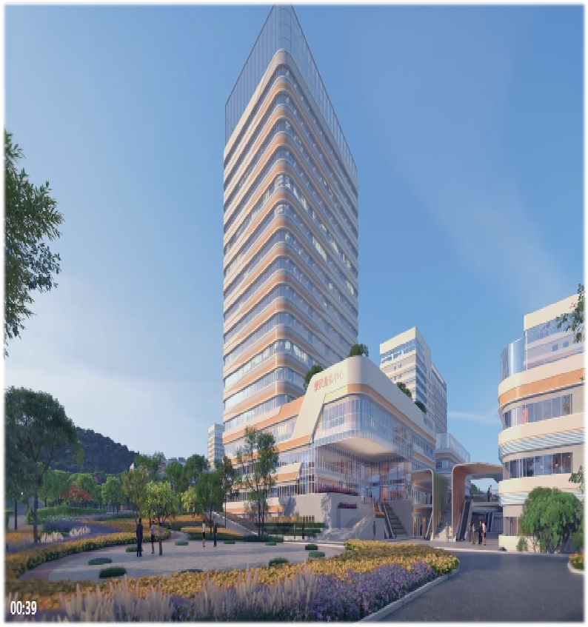
感谢聆听！请给出宝贵意见！
Thanks for experts advice！

